Slide 1
Новые подходы к оцениванию образовательных достижений обучающихся
Цыганкова П.В., зав. отделом ФГОС ГАУ ДПО СОИРО

Slide 2
Система оценки образовательных достижений ФГОС: основные особенности
содержательная и критериальная основа – планируемые результаты;
оценка предметных, метапредметных, личностных результатов;
ориентация на деятельностный подход: оценка способности решать учебно-познавательные и учебно-практические задачи;
оценка динамики учебных достижений;
использование стандартизированных и нестандартизированных методов (устных и письменных, индивидуальных и групповых, самооценки и взаимооценки и др.)
сочетание внутренней и внешней оценки;
накопительная система оценки индивидуальных достижений;
использование персонифицированной и неперсонифицированной информации;
уровневый подход в инструментарии, в представлении результатов; оценка методом «сложения»;
интерпретация результатов на основе контекстной информации.

Slide 3
В чем проявляется системно-деятельностный подход в оценке образовательных достижений
Овладение системой учебных действий
с изучаемым учебным материалом
личностными:
самоопределение
смыслообразование
морально-этическая
ориентация
метапредметными:
регуляция
коммуникация
познавательная деятельность
предметными:
освоение систематических знаний,
преобразование, применение и
самостоятельное пополнение
знаний
способность к решению различных классов
учебно-познавательных и учебно-
практических задач на основе
освоения опорной системы знаний
овладения умением учиться (способностью к самоорганизации
с целью решения учебных задач)
индивидуального прогресса во всех основных сферах
личностного развития (мотивационно-смысловой, познаватель-
ной, эмоциональной, волевой и саморегуляции)
Notes:
3

Slide 4
В чем проявляется уровневый подход в оценке образовательных достижений
Уровневый подход служит основой
для организации индивидуальной работы
с учащимися
Уровневый подход к содержанию оценки
обеспечивается структурой планируемых
результатов:
Общецелевой блок
«Выпускник научится»
«Выпускник получит возможность научиться»
Уровневый подход к представлению результатов
реализуется за счет фиксации различных уровней
достижения обучающимися планируемых
результатов: базового уровня и уровней
выше и ниже базового.
Notes:
4

Slide 5
В чем проявляется комплексный подход в оценке образовательных достижений
Оценка трех групп результатов:
предметный, метапредметных и личностных
Использование комплекса оценочных процедур
(стартовой, текущей, тематической, промежуточной)
как основы для оценки динамики индивидуальных
образовательных достижений (индивидуального
прогресса) и для итоговой оценки
Использование контекстной информации
(об особенностях учащихся, учебном процессе и др.)
для интерпретации полученных результатов
в целях управления качеством образования
Использование разнообразных форм и методов оценки,
взаимно дополняющих друг друга (стандартизированных
устных и письменных работ, проектов,
практических работ, самооценки, наблюдения и др.)
Notes:
5

Slide 6
Принципы разработки КИМов
Требования ФГОС
Итоговые планируемые результаты (ООП)
Операционализация планируемых результатов
Задания
Промежуточные планируемые результаты (рабочая программа)
Этапы формирования планируемых результатов
Способы оценки
Оценка динамики достижения ПлР – динамика формирования видов деятельности

Slide 7
Пример операционализации ПлР
Планируемый результат | Умения, характеризующие его достижение
Давать оценку наиболее значительным событиям и личностям в истории | Излагать оценки событий и личностей, приводимые в учебной литературе; высказывать и мотивировать свои оценочные суждения
Объяснять причины и следствия ключевых событий и процессов истории | Выявлять в историческом тексте и излагать суждения о причинах и следствиях исторических событий; Систематизировать объяснение причин и следствий событий, представленное в нескольких текстах

Slide 8
Объект оценки личностных результатов
сформированность основ гражданской идентичности личности;
сформированность индивидуальной учебной самостоятельности, включая умение строить жизненные профессиональные планы с учетом конкретных перспектив социального развития;
сформированность социальных компетенций, включая ценностно-смысловые установки и моральные нормы, опыт социальных и межличностных отношений, правосознание.

Slide 9
Особенности оценки ЛР
Соблюдение норм и правил
Наблюдение за поведением
Создание воспитывающих ситуаций, дилемм
Ценностно-смысловые установки
Анкетирование
Моральные дилеммы
Общественная активность
Ранжирование
Игра, КТД
Учебная самостоятельность
Наблюдение за работой над проектом
Анкетирование

Slide 10
Объект и предмет оценки метапредметных результатов
Знание межпредметных понятий: причина, следствие, вывод, факт, гипотеза….
способность и готовность к освоению систематических знаний, их самостоятельному пополнению, переносу и интеграции
способность работать с информацией
способность к сотрудничеству и коммуникации
способность к самоорганизации, саморегуляции и рефлексии
способность и готовность к использованию ИКТ в целях обучения и развития
способность к решению личностно и социально значимых проблем и воплощению найденных решений в практику

Slide 11
Особенности оценки метапредметных результатов
МЕТАПРЕДМЕТНЫЕ ДЕЙСТВИЯ
регулятивные
коммуникативные
чтение
познавательные
целеполагание
речевые средства, в
т.ч. с опорой на ИКТ
ИКТ
работа с инфор-
мацией: поиск,
запись, восприятие
в т.ч. средствами
ИКТ
планирование
способ
действия
коммуникация при
взаимодействии
проектно
-исследов.
деятельн.
контроль
использование
моделей, знаков
и символов,схем
коррекция
логические опе-
рации: анализ,
синтез, сравнение,
сериация, класси-
фикация, обобще-
ние, подведение
под понятие, ана-
логия, суждение
Оценка в
процессе
выполнения
Оценка по
результатам
выполнения

Slide 12
Карта наблюдения за проектной деятельностью: регулятивные УУД
Планирование: совместное/единоличное/отсутствует
Распределение функций: у каждого своё дело/часть учеников оказалась «вне» общей работы/ каждый действует сам по себе
Осуществление контроля: совместное/единоличное/отсутствует
Самооценка: совместная/единоличная/отсутствует

Slide 13
Карта наблюдения за проектной деятельностью: коммуникативные УУД
Представление результатов: активность
Возникновение конфликтов: часто/иногда/ не было
Разрешение конфликтов: конфликт не разрешён, привёл к ссоре/ кто-то уступил, кто-то навязал своё мнение/ общее решение
Особенности поведения ученика: активность/ ориентация на партнёра/ лидерство

Slide 14
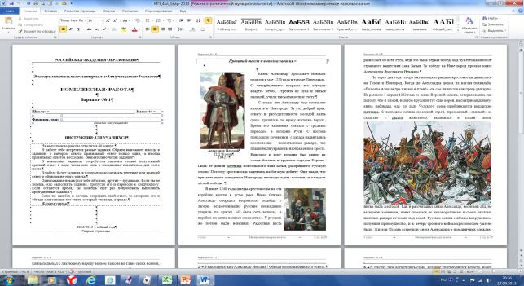
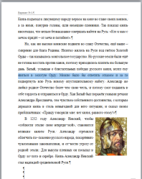
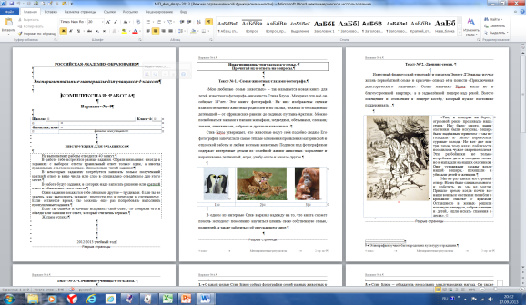
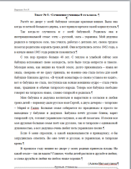
Смысловое чтение и работа с текстом
Научно-популярные тексты
Общее понимание, ориентация в тексте
поиск и выявление разного вида информации
прямые выводы и заключения на основе фактов
понимание основной идеи
историческая проблематика
“Александр
Невский”
Детальное понимание содержания и формы текста
анализ, интерпретация и обобщение информации
сложные выводы
оценочные суждения
обществоведческая проблематика
Выход за рамки текста, его использование для решения разнообразных задач
без привлечения дополнительной информации
с привлечением дополнительной информации
“Семья”

Slide 15
Небольшие творческие работы
Эссе: Мораль – не перечень поступков и не сборник правил, которыми можно пользоваться, как кулинарными рецептами Д. Дьюи
Рассказ от имени…
ПОПС-формула: Я считаю, что… Потому что… На примере того, что…. Я делаю вывод о том, что….

Slide 16
Особенности оценки предметных результатов
Объект оценки: способность к решению учебно-познавательных и учебно-практических задач
Смещение акцента с проверки знаний фактов на оценку умений
Обратная связь
Само- и взаимооценка

Slide 17
Формы оценки ПрР
Новые задания: с неполными / избыточными данными; с несколькими правильными вариантами решения; предполагающие практическое воплощение
Метод кейсов
Игры
Формирующее оценивание: ЗУН + цели, ценности + деятельность + рефлексия

Slide 18
Этапы формирующего оценивания
Список ПлР по теме
Цели как результаты деятельности обуч-ся
Задачи как шаги по достижению целей
Конкретизация критериев достижения Р
Оценка деятельности по критериям
Осуществление обратной связи
Педагогический диагноз
Коррекция образовательного маршрута

Slide 19
Спасибо за внимание

